Slide 1
INVADERS MUST DIE.
Une ref originale

Slide 2
Comment la trouver
1: tomber par hasard sur linux.systems

Slide 3
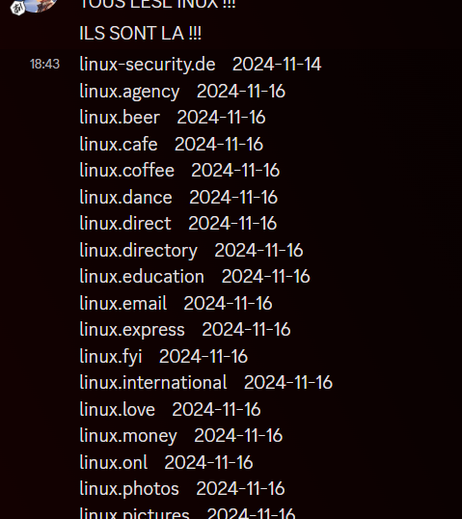
2: Constater en clickant qu’il y a plein de domaines chelous

Slide 4
3: Se dire que les owner doivent avoir plein de thunes

Slide 5
4: trouver l’ip de l’host

Slide 6
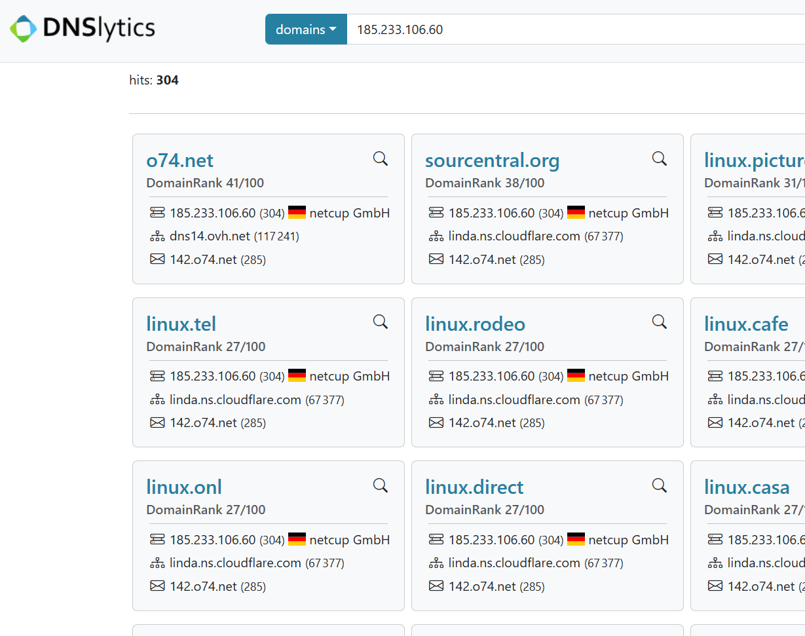
5: Trouver tous les domaines liés à cet host

Slide 7
6: Constater qu’il y a 304 DOMAINES liés à cet host

Slide 8
Mention honorable
Mention honorable à la liste énorble de tac qu’ils collectionnent:
tac.app 2024-11-16 tac.blue 2024-11-16 tac.center 2024-11-16 tac.fun 2024-11-16 tac.fyi 2024-11-16 tac.gratis 2024-11-16 tac.guru 2024-11-16 tac.haus 2024-11-16 tac.institute 2024-11-16 tac.kim 2024-11-16 tac.land 2024-11-16 tac.me 2024-11-14 tac.mobi 2024-11-18 tac.monster 2024-11-16 tac.news 2024-11-16 tac.ninja 2024-11-16 tac.one 2024-11-16 tac.onl 2024-11-16 tac.pink 2024-11-16 tac.pt 2024-11-14 tac.quest 2024-11-16 tac.red 2024-11-16 tac.rocks 2024-11-16 tac.rodeo 2024-11-16 tac.schule 2024-11-16 tac.site 2024-11-16 tac.tips 2024-11-16 tac.today 2024-11-16 tac.tokyo 2024-11-16 tac.training 2024-11-16 tac.wiki 2024-11-16 tac.works 2024-11-16

Slide 9
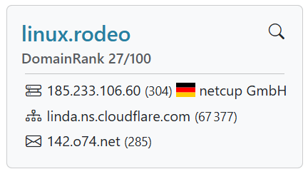
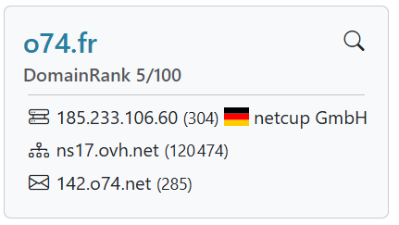
7: trouver des domaines qui ne sont pas proxy via cloudflare

Slide 10
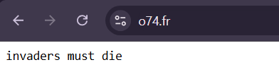
8: Finalement trouver la ref

Slide 11
Donc..
Donc maintenant la page par défaut quand on pointe un dns record vers cname.dpip.lol (mon rpi5), ça affiche invaders must die

Slide 12
Aussi !
N’hésitez pas à aller check leurs domaines https://search.dnslytics.com/search?d=domains&q=185.233.106.60
Ils sont très drôles :]

